Slide 1
开源项目健康度监控与指标设计
团队 没问题

Slide 2
1
背景及目标
2
主要算法
3
各项指标设计
目录
4
开源项目健康评估体系
5
可视化设计
6
总结与展望

Slide 3
背景及目标
1
背景和意义
目标

Slide 4

背景和意义
时代背景
关键指标
意义
在当今数字化时代，开源软件成软件领域重要力量，其协作与共享理念开辟创新模式。如GitHub平台，截至2024年1月估算有超4000万个开源项目，已成为软件源代码托管与发现的关键枢纽，在行业中有着举足轻重的地位。
在开源项目生态中，健康程度是核心指标。本项目体系里，管理者凭借项目响应能力把控协作节奏，依靠新贡献者数量波动洞察磁吸效应，靠巴士系数评估依赖风险，借助发展趋势值洞悉走向，以此分析问题根源，更好管理开源项目。
开源软件领域亟待构建精准客观的开源项目健康评估体系，其必要性与迫切性凸显。该体系考量多关键要素，对数据进行清洗与标准化处理，综合核心指标洞察健康程度，为资源调配等奠定基础，保障开源项目持续、稳定且健康发展，对行业意义重大。

Slide 5

目标
一、分析开源大数据，提出关键指标
二、结合客观评估方法，计算关键指标
三、可视化大屏展示，高效数据呈现

Slide 6
主要算法
2
数据清洗和映射函数
熵值赋权法

Slide 7
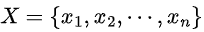
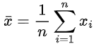
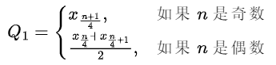
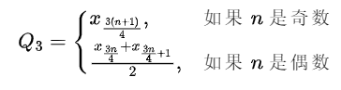
数据清洗和映射函数
数据清洗
计算步骤
得到的数据中会存在极端数据,这些数据远大于或者小于其他数据,我们把它称为异常数据,由于采用的映射方法是线性映射,那么这些极端数据会影响映射的准确性,因此采用箱线图方法(IQR)来识别异常值,清洗异常数据.
数据清洗
1.计算数据的平均值：设原始数据集合为
，数据个数为n，则平均值 的计算公式为：
2.计算四分位数Q₁和Q₃ ：如果n为数据个数，先将数据从小到大排序。计算Q₁（下四分位数）
计算Q₃（上四分位数）
映射函数
我们采用线性映射,通过映射函数将这些不同量纲的清洗后的数据映射到一个统一的区间（0 - 100），这样可以方便后续的综合分析。

Slide 8
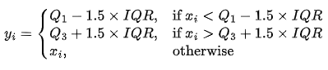
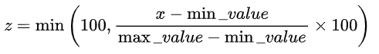
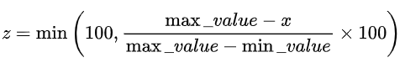
数据清洗和映射函数
计算步骤
3.计算四分位距IQR：公式为 IQR=Q₃-Q₁
4.处理异常值：将异常值根据公式替换： ，将缺失值替换为均值。
5.线性映射：找出替换后数据中的最小值min_value和最大值max_value，将清洗前的数据带入公式。对于正向指标 ： ，对于负向指标：
线性映射
使用原因
将数据清洗和线性映射配合使用，把数据标准化与归一化的同时，又保证了转换后的数据的科学性与合理性。这样可以在同一尺度上对开源项目的多个健康指标进行综合评估，可以更直观地看出指标的相对变化情况，同时也适应不同项目规模，对处理不同规模的开源项目在各项指标上的原始数据的巨大差异上更有利。

Slide 9
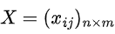
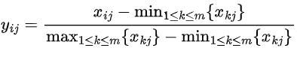
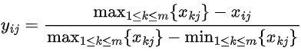
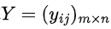
熵值赋权法
定义
计算步骤
熵值法是一种在多指标决策分析中确定指标权重的客观方法。它是基于信息熵的概念，通过计算指标的信息熵来衡量指标数据所包含的信息量，进而确定各指标在综合评价中的权重。
1.对数据清洗后的数据标准化：假设我们有n个指标，m个样本，清洗后的数据矩阵为 ，由于不同指标的量纲和数量级可能不同，首先要对数据进行标准化处理： （正项指标），指标值越大越好。
（负向指标），指标值越小越好。
经过标准化后得到矩阵 。
基本原理
信息论中，熵描述系统混乱或不确定性程度。随机变量取值与分布影响熵大小，变异程度大的指标熵值小，利用差异系数突出信息量大的指标，经归一化得权重，让其在评价开源项目健康时起更重要的作用。

Slide 10
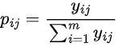
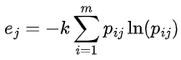
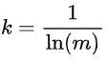
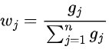
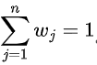
熵值赋权法
计算步骤
2.计算第j个指标下第i个样本的比重p_{ij}：公式为 ，其中i=1,2，...,m；j=1,2，...,n。
3.计算第j个指标的熵值e_{j}：根据信息熵的定义， ，其中 ，当p_{ij}=0时，规定p_{ij}ln（p_{ij}）=0
4.计算第j个指标的差异系数g_{j}：差异系数g_{j}=1-e_{j}，它反映了指标的数据差异程度。熵值越小，差异系数越大，说明该指标越重要。
5.计算指标权重w_{j}：最后，指标权重 ，且 。
使用原因
熵值赋权法结合自身特性适合用于开源项目健康评估，比如算出项目响应能力指标权重高，意味着其在评估中更重要。本项目主要借助熵值法，有效确定开源项目健康程度指标权重，以此保障评估结果具备客观性与准确性，助力开源项目评估更科学合理。

Slide 11
各项指标设计
3
项目响应能力H_{project_response}
新贡献者H_{new_participant}
巴士系数H_{bus_factor}
项目发展趋势值H_{Project_development_trend}

Slide 12
项目响应能力H_{project_response}
解释
计算步骤
项目响应能力能够体现开发者的活跃度，以及项目管理和团队沟通情况。健康开源项目响应迅速，可提升用户满意度与项目声誉；反之，长期无响应就容易遭受诟病，使项目逐渐失去吸引力。
标签名称 | 经熵值赋权法 得权重 | 经映射函数转换
问题解决时长 | W_{d_i_resolution} | f(Z_{d_i_resolution})
问题响应时长 | W_{i_response_time} | f(Z_{i_response_time})
议题时长 | W_{i_time} | f(Z_{i_time})
变更请求响应时长 | W_{c_r_response} | f(Z_{c_r_response})
变更请求持续时长 | W_{c_r_Duration} | f(Z_{c_r_Duration})
变更请求时长 | W_{c_r_age} | f(Z_{c_r_age})
所用数据
问题解决时长
问题响应时间集合
问题响应时长
H_{project_response}=W_{d_i_resolution}×f(Z_{d_i_resolution})+W_{i_response_time}×f(Z_{i_response_time})+W_{i_time}×f(Z_{i_time})+W_{c_r_response}×f(Z_{c_r_response})+W_{c_r_Duration}×f(Z_{c_r_Duration})+W_{c_r_age}×f(Z_{c_r_age})
项目响应能力（以月为单位）
问题时长
变更请求响应时长
变更响应集合
变更请求持续时长
变更请求时长

Slide 13

新贡献者H_{new_participant}
解释
计算步骤
新贡献者数量的增减是衡量项目是否健康的关键指标。项目健康发展要持续吸引新贡献者，通过监测其数量能洞察发展动态，监测流入可揭示模式、识别障碍，持续跟踪对评估开源项目健康极为重要。
H_{new_participant}=f(Z_{new_participant})
所用数据
新贡献者数量（以月为单位）

Slide 14

巴士系数H_{bus_factor}
解释
计算步骤
巴士系数是衡量开源项目健康度的重要指标，按贡献占总贡献量50%确定最小贡献者数量来评估依赖程度。系数低则健康度低，关键贡献者离开易致项目遇阻；系数高则健康度高，因知识等分配分散，受个体变动影响小。
H_{bus_factor}=f(Z_{bus_factor})
所用数据
贡献者缺席因数（以月为单位）

Slide 15
项目发展趋势H_{development_trend}
解释
计算步骤
项目发展趋势指特定时间内项目所呈现出的走向与变化态势，对项目成败意义重大。趋势值稳定增长表示项目正依照既定计划有条不紊地向前推进。把握趋势利于管理者提前制定策略，优化资源配置，提升项目竞争力。
标签名称 | 经熵值赋权法 得权重 | 经映射函数转换
项目活跃度 | W_{p_activity} | f(Z_{p_activity})
新增贡献者数量 | W_{n_participant} | f(Z_{n_participant})
新增forks数量 | W_{n_forks} | f(Z_{n_forks})
新增follows数量 | W_{n_follows} | f(Z_{n_follows})
新增star数量 | W_{n_stars} | f(Z_{n_stars})
所用数据
项目活跃度
新增贡献者数量
H_{development_trend}=W_{p_activity}×f(Z_{p_activity})+W_{n_participant}×f(Z_{n_participant})+W_{n_forks}×f(Z_{n_forks})+W_{n_follows}×f(Z_{n_follows})+W_{n_stars}×f(Z_{n_stars})
项目发展趋势值（以月为单位）
新增forks数量
新增follows数量
新增star数量

Slide 16
一级指标与开源项目健康系数权重
权重 | 问题解决时长 | 问题响应时长 | 问题时长 | 变更请求响应时长 | 变更请求持续时长 | 变更请求时长
w | 0.1438 | 0.1636 | 0.2979 | 0.0423 | 0.0695 | 0.2829
权重 | 项目活跃度 | 新增贡献者数量 | 新增forks数量 | 新增follows数量 | 新增star数量
w | 0.3920 | 0.0874 | 0.0632 | 0.3072 | 0.1502
项目响应能力指标的二级指标权重
项目发展趋势指标的二级指标权重
由于新贡献者和巴士系数无二级指标，故无二级指标权重
权重 | 项目响应能力 | 新贡献者 | 巴士系数 | 项目发展趋势
w | 0.2241 | 0.2333 | 0.2747 | 0.2679
开源健康系数的一级指标权重

Slide 17
开源项目健康评估体系
4

Slide 18
开源项目健康评估体系S
解释
计算步骤
基于开源大数据与客观评估，构建开源项目健康评估体系，帮助管理者管理多个开源项目。从 oppendigger 获取数据，将上述一级指标经熵值赋权法和映射函数转换结合成综合指标，综合评判开源项目健康程度
标签名称 | 经熵值赋权法得权重
项目响应能力 | W_{project_response}
新贡献者 | W_{new_participant}
巴士系数 | W_{bus_factor}
项目发展趋势 | W_{development_trend}
所用数据
项目响应能力
S=W_{project_response}×H_{project_response}+W_{new_participant}×H_{n_participant}+W_{bus_factor}×H_{bus_factor}+W_{development_trend}×H_{development_trend}
新贡献者
开源项目健康系数S
巴士系数
项目发展趋势

Slide 19
整体架构
整体架构
议题解决时长
问题响应时间集合
议题响应时长
项目响应能力
议题年龄
变更请求响应时长
变更响应集合
变更请求持续时长
新贡献者
新贡献者数量
变更请求年龄
开源项目健康系数S
巴士系数
贡献者缺席因数
项目活跃度
新增贡献者数量
项目发展趋势
项目发展趋势值
新增forks数量
新增follows数量
新增star数量

Slide 20
可视化设计
5

Slide 21
可视化设计
充分利用 ECharts 丰富的可视化图表类型与 ElementUi 简洁高效的组件框架等前沿技术，精心打造极具直观性与交互性的专业仪表盘。其界面布局合理，数据展示清晰，用户得以便捷地查看开源项目各维度健康度指标，迅速精准地获取关键数据，为项目决策提供有力支撑。
🚀
🌈
打造独具特色的定制化交互式图表。通过精准的数据对接与高效处理，能够实时展示数据的细微变化，以清晰直观的呈现方式与流畅的交互体验，确保每一位用户都能够获得即时且精准直观的健康度分析结果。
将四个指标分块展示在屏幕两侧，居中位置展示开源项目健康度排行榜，居中上方展示改项目的健康度系数。将整个大屏赋予美学的设计，点击排行榜中的项目，其他版块会有联动效果，随即展示该项目的所有数据，使用户浏览数据时赏心悦目。
👨

Slide 22
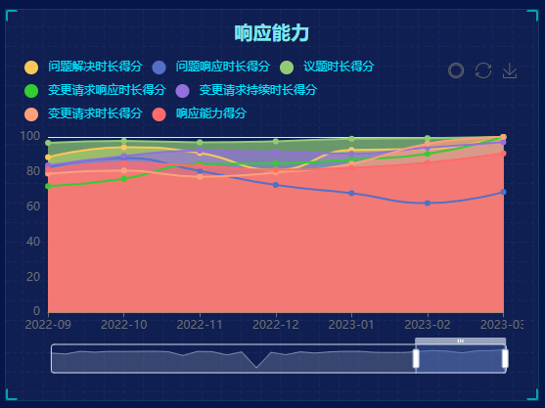
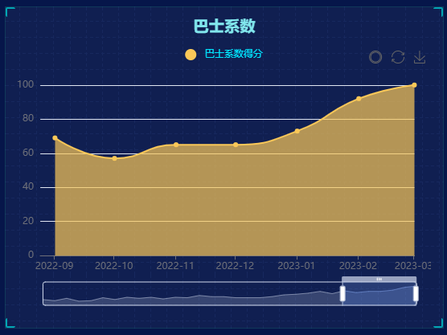
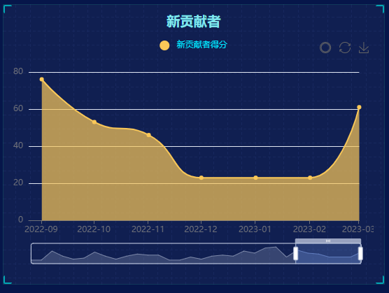
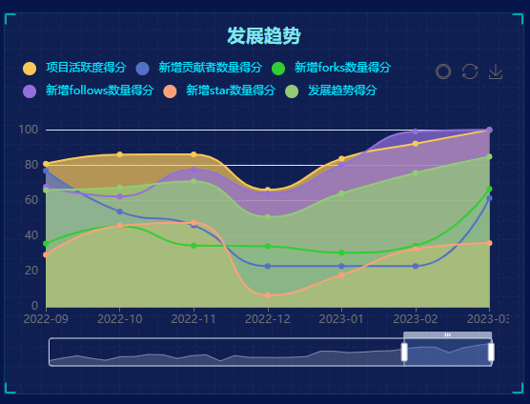
各一级指标界面图
项目响应能力界面图
巴士系数界面图
新贡献者界面图
项目发展趋势界面图

Slide 23
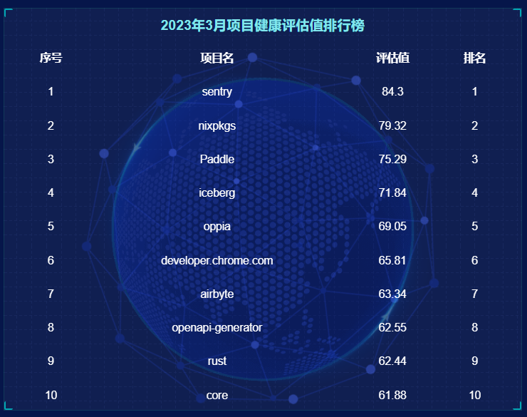
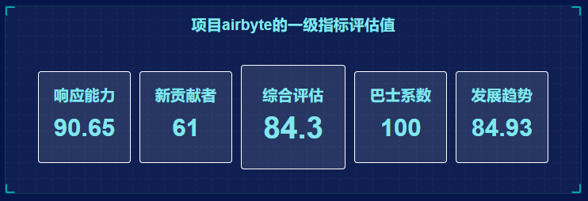
排行榜与各一级指标得分界面图
最新一月项目一级指标得分界面图
数据日期截止到2023年3月
最新一月项目健康度综合评估得分界面图

Slide 24
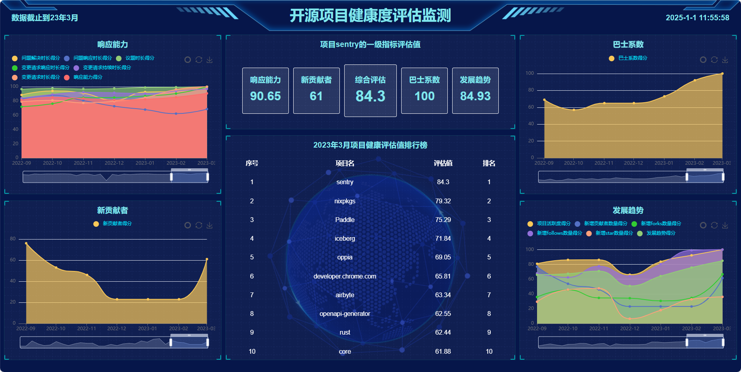
整体大屏与视频介绍
视频地址：https://www.bilibili.com/video/BV1gQ6ZYREKy/

Slide 25
总结与展望
6

Slide 26
总结与展望
总结
展望
构建了一套开源项目健康评估体系，旨在全方位考量关键要素保障项目持续稳定发展。运用熵值赋权法确定指标权重，确保评估客观精准。数据处理上，通过箱线图剔除异常数据，再线性映射转换至0-100区间合理评价。综合一、二级指标能在监控大屏展示健康程度，帮助管理者快速找问题，做出高效管理决策。
健康度评估体系在应用上，有望融入项目管理流程，成核心依据，在多开源项目中广泛应用，助团队定位问题、分配资源与调整策略，提升成功率与效率。在发展方面，其监控与指标设计不断发展，目标是借精准数据监控和实时分析，构建全面评估系统，推动开源项目高质量、可持续发展，引领行业标准革新。

Slide 27
谢谢大家

